Slide 1
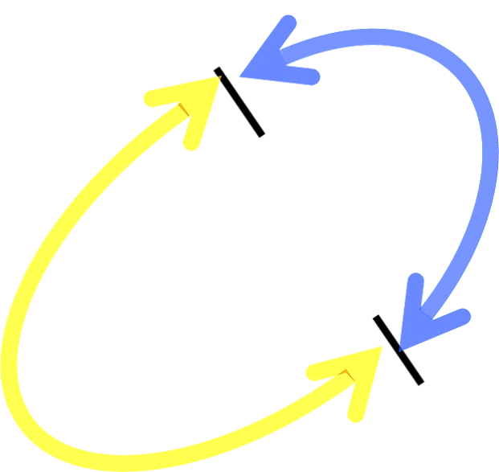
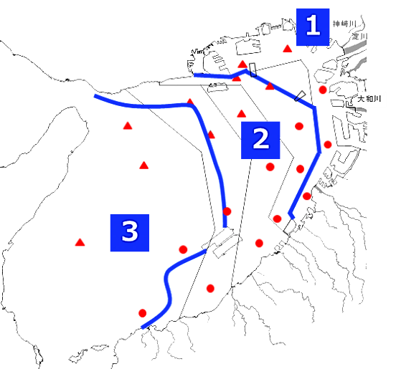
資料 ３-１
瀬戸内海の環境の保全に関する大阪府計画のあり方について（部会報告の概要）
審議経過
３ 将来像の実現に向けた環境保全・再生・創出の基本的な考え方、施策のあり方
・平成27年６月18日に知事から、変更された基本計画と大阪湾の状況を踏まえた「瀬戸内海の環境の保全
に関する大阪府計画のあり方について」諮問。瀬戸内海環境保全計画部会を６回開催して審議。
（審議にあたっての観点）
・大阪湾は、湾奥部と湾口部で、水質の状況や生物の生息環境、沿岸の陸域の利用状況が大きく異なっており、
湾全体よりさらに細かい地域特性を考慮した検討が重要。
➔ 地域特性を勘案して、大阪湾を３つのゾーンに区分。
・また、大阪湾の環境を保全するという従来の観点のみならず、かつての良好な環境を取り戻す再生や、さらに新
たに豊かな環境を積極的に創り上げる創出の観点が重要。
➔ 環境保全・再生・創出の観点から見た今後目指すべき大阪湾の将来像を掲げ、将来像の実現に向けた
基本的な考え方、施策のあり方等を検討。
・対策の実施にあたっては、効果把握のためのデータを踏まえて柔軟に対策を変更する順応的管理の考え方に基づくことが重要。
・「豊かな大阪湾」の価値・機能は、多面的であることから、これらの価値・機能が互いに両立できる関係となるよう、適切にバランスさせて施策を実施することが重要。
・今後、人口減少等の社会構造の変化や産業構造の変化が、大阪湾の水質等の環境に影響を及ぼし得ることを考慮し、変化に対応できる柔軟性を持った施策の策定・実施や見直しを行っていくことが重要。
基本的な考え方 | 施策のあり方 （新たに取り組むべき施策・これまでの取組をさらに強化 すべき施策） | 重点的に 進める ゾーン
１ 多様な生物を育む場の確保 １－１ 生物の生息環境の改善 ・湾奥部における生物が生息しやすい場の創出 ・底質環境の改善 ・湾南部における「里海づくり」の推進 | ① 湾奥部における生物が生息しやすい場の創出 ② 底質環境の改善に係る調査研究と対策の実施 ③ 窪地の埋め戻しの推進 ④ 湾南部における「里海づくり」の推進 | １ １、２ １、２ ２、３
１－２ 水産資源の持続的な利用の確保 ・水産資源の増殖の推進 ・水産資源の適切な管理 ・広域的な視点を持った漁場整備 | ⑤ 栽培漁業の推進 ⑥ 資源管理型漁業の推進 ⑦ 資源管理への遊漁者の協力 ⑧ 広域的な漁場整備の推進 | １、２、３ １、２、３ １、２、３ ２
２ 水質の保全及び管理 ・湾奥における栄養塩類の過度な偏在の低減 ・藻場・干潟等の水質浄化機能の活用、物資 循環の回復 ・夏季の貧酸素水塊の発生の抑制 ・海域別・季節別の目指すべき栄養塩濃度レベ ルの調査研究と栄養塩類の管理手法の確立 ・気候変動が与える影響の把握と気候変動への適応 | ⑨ 湾奥部における栄養塩類の過度な偏在の解消に 係る調査研究と対策の実施 ① 湾奥部における生物が生息しやすい場の創出 (再掲) ⑩ 貧酸素水塊の発生抑制に係る調査研究と対策の 実施 ⑪ 栄養塩類の適切な濃度レベル及び管理手法の調 査研究と対策の実施 ⑫ 気候変動への適応に係る調査研究と対策の実施 | １ １ １ １、２、３ １、２、３
３ 都市の魅力を高める潤い・安心の創出 ・海と親しめる場や機会の拡充 ・海と都市や産業が融合した都市景観・産業 景観の魅力の創出 ・沿岸域における環境保全と調和した防災・減災の推進 ・自然環境等の価値や大切さの理解を深める 機会の創出 ・海の美観の保全 | ⑬ 湾奥部における海と親しめる場や機会の拡充 ⑭ 大阪の特徴を活かした海と都市景観・産業景観が 一体となった景観の魅力の創出 ⑮ 環境との調和に配慮した防災・減災対策の推進 ⑯ エコツーリズムの推進 ⑰ ごみの発生の抑制 | １ １、２ １、２ １、２、３ １、２、３
部会報告の概要
１ 大阪湾のゾーニング
ゾーン | 海域の主な特徴 | 沿岸の陸域の主な特徴
１ | ・水質の窒素・りん等の濃度が高く、 濃度勾配が大きい。 ・魚類等の生息にとっては厳しい環 境にある中、主成育場として利用 されている。 | ・産業の拠点と しての利用が 図られている。
２ | ・水質の濃度が緩やかに変化して いる。 ・漁場としてよく利用されている。 | ・海水浴場や 自然とのふれ あいの場等と しての利用が 図られている。
３ | ・湾口部を有し、海水交換が活発 であり、水質の濃度が均一化して いる。 ・漁場としてよく利用されている。
２ 環境保全・再生・創出の観点から見た今後目指すべき大阪湾の将来像
多面的価値・機能が最大源に発揮された「豊かな大阪湾」が実現している
（大阪湾の多面的価値・機能）
多様な生物を育む場が確保されている
・生物の生息に適した自然環境等の保全・再生・創出 ・環境に配慮した護岸等による良好な海域環境の創出
・水産資源の持続的な利用の確保
物質が円滑に循環し、健全な水環境が保たれている
・水質環境基準（底層ＤＯ含む）の達成・維持 ・底質の改善
・生物生産性の確保 ・湾奥部における停滞性水域の流況の改善
都市活動や暮らしに潤いと安心を与え、大阪の都市としての魅力を高めている
・貴重な自然景観・文化的景観の保全 ・都市景観・産業景観という新たな魅力の創出
・環境保全と調和した沿岸防災機能の強化 ・海を使い、海と親しむ場や機会の拡充と活用
＊その他、これまで取り組んできた施策について、引き続き実施することが必要。
４ 施策の進捗状況の点検指標
３ に掲げる施策の進捗状況を点検する指標として、基本計画に示されている指標37個、独自の指標20個を設定。

